Slide 1


Slide 2

Y652

Slide 3

Y652

Slide 4

Y652

Slide 5

Y652
Y652

Slide 6

Y652
Y652

Slide 7


Slide 8


Maths by Nilesh sir
USE CODE – Y652
01
(49)¹⁵ -1 is exactly divisible by ?
(49)¹⁵ -1 से पूर्णतः विभाज्य है ?
(a) 50 (b) 51
(c) 29 (d) 8

Slide 9
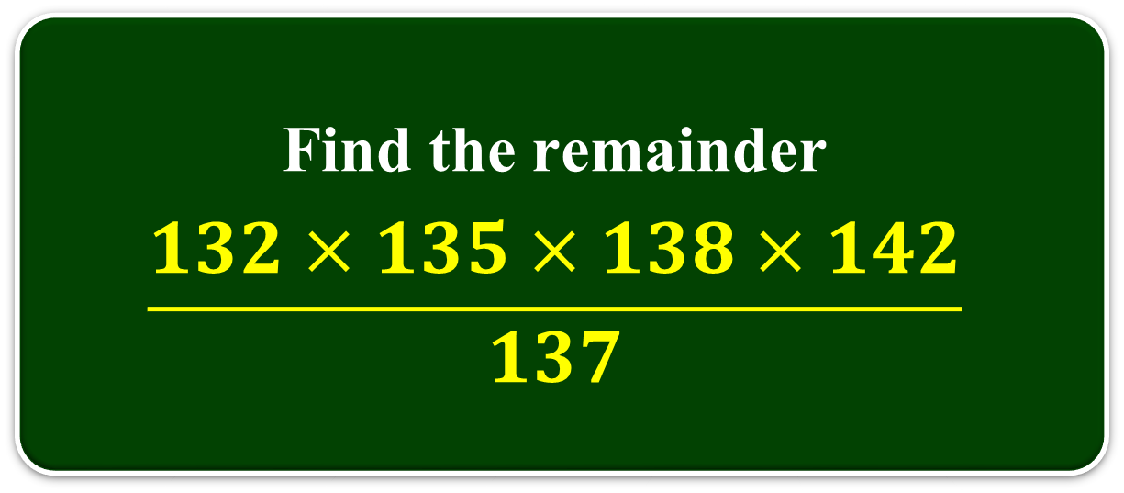
Maths by Nilesh sir
USE CODE – Y652
02
Find the remainder
$$\frac{132×135×138×142}{137}$$
(a) 50 (b) 12
(c) 87 (d) 51

Slide 10
Maths by Nilesh sir
USE CODE – Y652
03
What is the value of x for which x, x+1 and x+3 all are prime number? x का मान जिसके लिए x, x + 1 और x + 3 सभी अभाज्य संख्याएं है ?
(a) 0 (b) 2
(c) 1 (d) 101

Slide 11
Maths by Nilesh sir
USE CODE – Y652
04
The sum of the squares of two natural consecutive odd numbers is 394. The sum of the numbers is
दो प्राकृतिक क्रमागत विषम संख्याओं के वर्गों का योगफल 394 है। उन संख्याओं का योगफल है।
(a) 24 (b) 32
(c) 40 (d) 28

Slide 12
Maths by Nilesh sir
USE CODE – Y652
05
x, y and z are prime number and x + y + z = 38 . What is the maximum value of x?
x , y तथा z अभाज्य संख्याएँ है तथा x + y + z = 38 है। x का अधिकतम मान क्या है?
(a) 19 (b) 23
(c) 31 (d) 29

Slide 13
Maths by Nilesh sir
USE CODE – Y652
06
If 5 divided the integer n, the remainder is 2. What will be the remainder if 7n is divided by 5?
यदि पूर्णांक 1 को 5 से विभाजित किया जाता है, तो शेषफल 2 प्राप्त होता है। यदि 7n को 5 से विभाजित किया जाए तो शेष क्या होगा?
(a) 1 (b) 3
(c) 2 (d) 4

Slide 14
Maths by Nilesh sir
USE CODE – Y652
07
If 746832*71 is divisible by 9, then the digit in place of * is ?
746832*71, 9 से विभाज्य है, तो * के स्थान पर अंक है ?
(a) 7 (b) 1
(c) 6 (d) 9

Slide 15
Maths by Nilesh sir
USE CODE – Y652
08
If the number 1005x4 is completely divisible by 8, then the smallest integer in place of x will be?
यदि संख्या 1005x4, 8 से पूरी विभाज्य है तो x के स्थान पर सबसे छोटा पूर्णांक ..... होगा।
(a) 1 (b) 0
(c) 4 (d) 2

Slide 16
Maths by Nilesh sir
USE CODE – Y652
09
For what value of x is the seven-digit number 46393x8 divisible by 11?
x के किस मान के लिए सात अंकों की संख्या 46393x8, 11 से विभाज्य है
(a) 5 (b) 3
(c) 2 (d) 7

Slide 17
Maths by Nilesh sir
USE CODE – Y652
10
What is the remainder when 7+77+777+7777+.....+ (till.100 terms) is divided by 8?
7+77+777+7777++ (100 पदो तक) को 8 से विभाजित करने पर क्या शेषफल है?
(a) 6 (b) 0
(c) 1 (d) 7

Slide 18
Maths by Nilesh sir
USE CODE – Y652
11
The remainder when 3²¹ is divided by 5 is ?
3²¹ को 5 से विभाजित करने पर शेषफल क्या होगा?
(a) 1 (b) 2
(c) 3 (d) 4

Slide 19
Maths by Nilesh sir
USE CODE – Y652
12
All odd prime numbers up to 110 are multiplied together. What is the unit digit in this product?
110 तक की सभी विषम अभाज्य संख्याओं को एक गुणा किया जाता है। इस गुणनफल की इकाई अंक क्या है?
(a) 0 (b) 3
(c) 5 (d) None

